Slide 1
Een bedrijf starten
de eerste stappen

Slide 2
Voordat je start
Een rechtsvorm kiezen
Financiering vinden

Slide 3
Waarom?
Status / erkenning
Eigen baas zijn
Uitdaging aangaan
Succes ervaren
Vrijheid
Iets opbouwen
Rijk worden
Anderen helpen / De wereld verbeteren

Slide 4
Voordat je begint (1)
1
Eigen kwaliteiten
§ 1.1
Stressbestendig
Doorzettingsvermogen
Zelfvertrouwen
Creativiteit
Overtuigingskracht
Omgaan met mensen
Risico durven nemen

Slide 5
Ga naar: www.economielokaal.nl/opgave-1-ondernemerskwaliteiten/
En doe je eigen ondernemersscan.
uitslag

Slide 6
Voordat je begint (2)
1
Eigen kwaliteiten
§ 1.1
2
Marktonderzoek
Klantonderzoek (doelgroep)
§ 3
Branchegegevens
Concurrentie
SWOT (sterke-zwakte-kansen-bedreigingen)
eigen onderzoek & beschikbare bronnen

Slide 7
Voordat je begint (3)
1
Eigen kwaliteiten
§ 1.1
2
Marktonderzoek
§ 3
Hoe kom ik aan genoeg geld?
Wat heb ik nodig?
3
Financieel plan
§ 2.1
gebouw
eigen geld
inventaris
(bank)lening
voorraden
partner zoeken
werkkapitaal

Slide 8
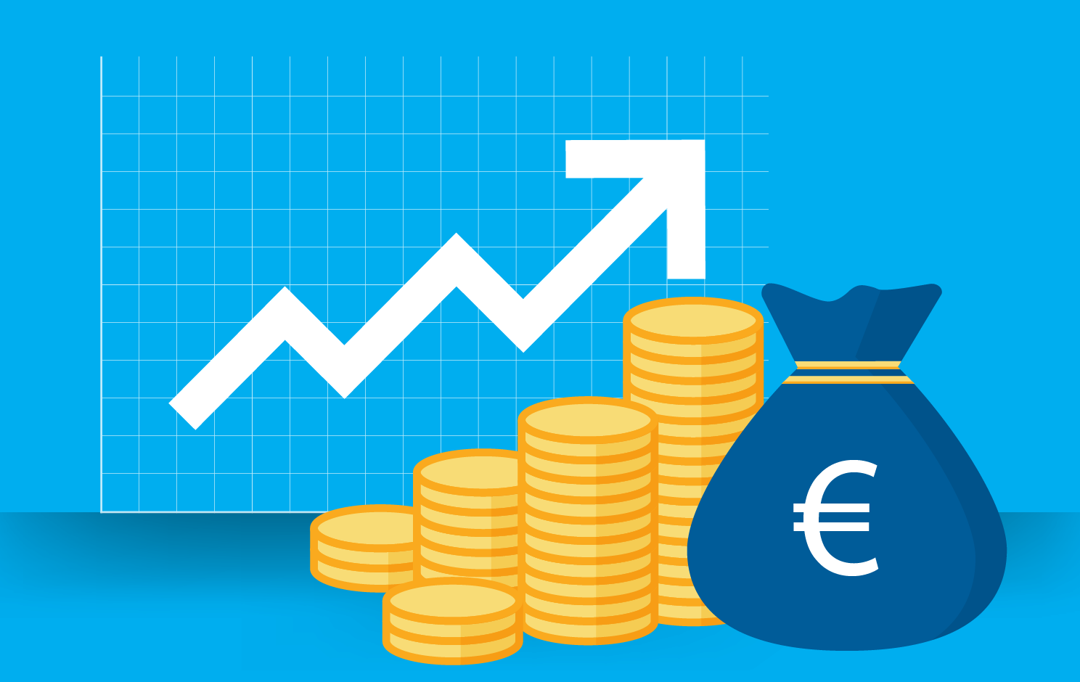
Financiering vinden
Eigen geld inbrengen in de zaak
zorgt ook voor vertrouwen andere geldschieters
Geld zoeken elders
Banklening
Beursgang
Partners
Lease
Subsidie
Investeerders
Crowdfunding

Slide 9
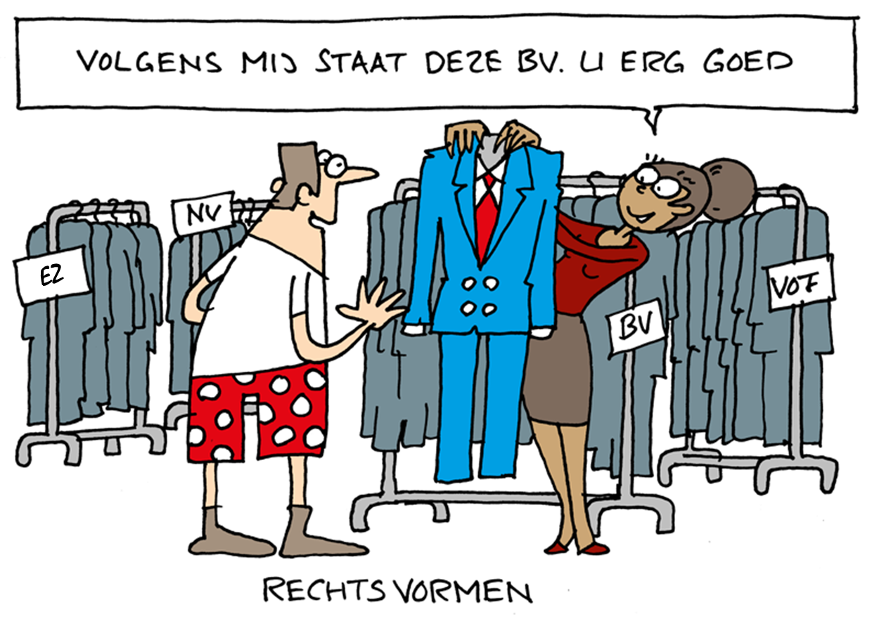
Voordat je begint (4)
1
Eigen kwaliteiten
§ 1.1
2
Marktonderzoek
§ 3
BV (besloten vennootschap)
V.O.F (vennootschap onder firma)
3
Financieel plan
§ 2.1
eenmans zaak
4
Rechtsvorm kiezen
§ 1.2
NV (naamloze vennootschap)

Slide 10
Rechtsvormen
Eigendom
Aansprakelijkheid
Belasting
Voor- en nadelen
EZ
1 eigenaar (eventueel personeel)
privé en zakelijk aansprakelijk
IB
snel / gemakkelijk starten
ondernemer moet ‘alles’ kunnen
privé-aansprakelijkheid
continuïteit onzeker
VOF
2 of meer personen onder gemeenschappelijke naam
iedere vennoot hoofdelijk aansprakelijk
IB
taakverdeling
betere continuïteit
makkelijker geld lenen
hoofdelijke aansprakelijkheid
BV
Eigendom: aandeelhouders (op naam)
Leiding: directie
BV als rechtspersoon
VpB (door BV)
niet privé-aansprakelijk
hoge mate van continuïteit
makkelijk geld lenen
hogere eisen administratie / publicatieplicht
NV
Eigendom: aandeelhouders (vrij verhandelbaar)
Leiding: directie
BV als rechtspersoon
VpB (door NV)
eenvoudig vermogen aantrekken
weinig betrokkenheid eigenaren (in lange termijn)
hoge kosten door ruime publicatieplicht

Slide 11
Je begint (5)
1
Eigen kwaliteiten
§ 1.1
2
Marktonderzoek
§ 3
3
Financieel plan
§ 2.1
4
Rechtsvorm kiezen
§ 1.2
inschrijven
handelsregister
informatie & advies
netwerken
5
KvK en BTW-id
§ 1.1
6
Boekhouding enz.
§ 2
inschrijven
belastingdienst
7
GO !

